Slide 1






TRƯỜNG ĐẠI HỌC TÀI NGUYÊN VÀ MÔI TRƯỜNG TP.HCM
KHOA CÔNG NGHỆ THÔNG TIN
CODE COVERAGE
GIẢNG VIÊN: THS. PHẠM TRỌNG HUYNH
Bùi Thị Mỹ Linh - 1150080145

Slide 2



NỘI DUNG
TỔNG QUAN
2. Công thức
3. Thực hiện
4. Kết luận

Slide 3

TỔNG QUAN
Tổng quan
- Code Coverage là thước đo trong kiểm thử hộp trắng, dùng để xác định mức độ code đã được thực thi khi chạy test
- Công cụ sử dụng: JaCoCo
- Mục tiêu:
Test đã bao phủ code đến đâu
Phát hiện phần code chưa được kiểm thử

Slide 4
2. CÔNG THỨC
Công thức
Statement Coverage: Coverage (%) = (Số câu lệnh đã chạy / Tổng số câu lệnh) × 100%
Branch Coverage: Coverage (%) = (Số nhánh đã đi qua / Tổng số nhánh) × 100%
Condition Coverage: Coverage (%) = (Số điều kiện đã kiểm tra / Tổng số điều kiện) × 100%
Function Coverage: Coverage (%) = (Số hàm đã gọi / Tổng số hàm) × 100%
Kỹ thuật
Statement coverage (bao phủ câu lệnh)
Branch coverage (bao phủ nhánh if/else)
Condition coverage (bao phủ điều kiện)
Path coverage (bao phủ đường đi – nâng cao)
Kết hợp:
Viết Unit Test thiết kế test theo: Phân vùng tương đương

Slide 5
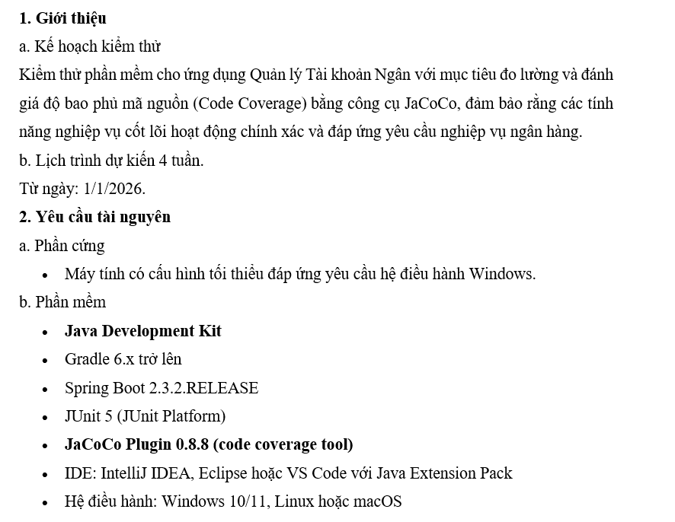
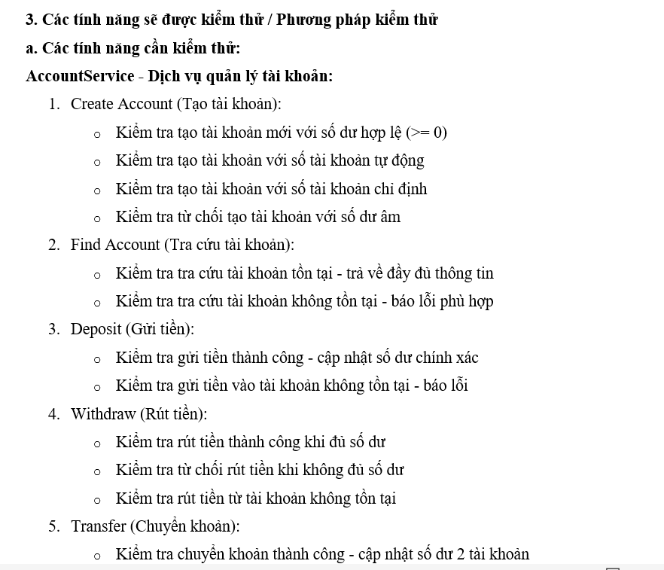
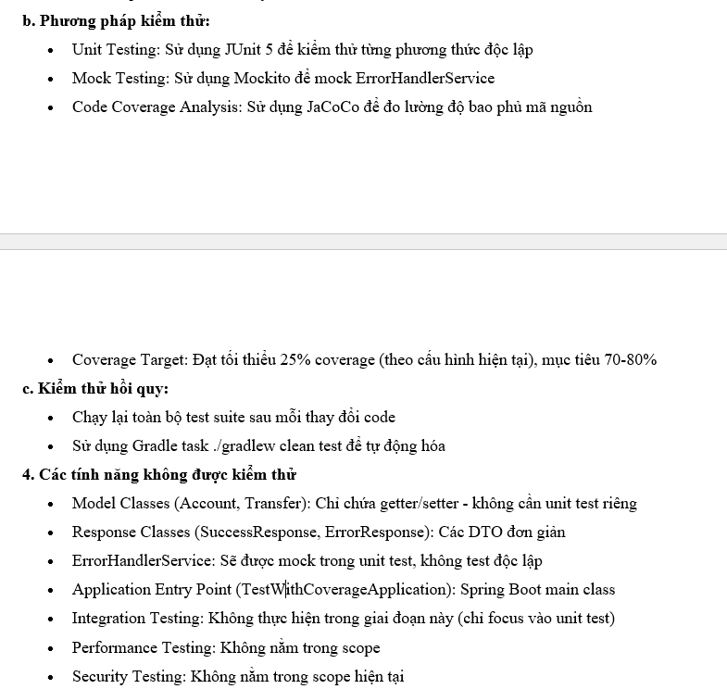
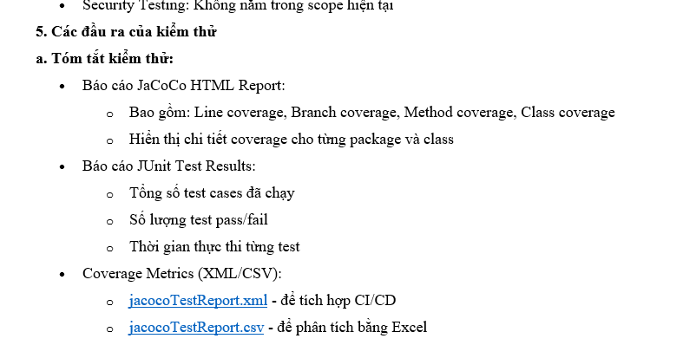
THỰC HIỆN
KẾ HOẠCH KIỂM THỬ PHẦN MỀM

Slide 6
THỰC HIỆN
CÁC TRƯỜNG HỢP KIỂM THỬ
KIỂM THỬ RÚT TIỀN
Rút tiền thành công khi tài khoản tồn tại, ACTIVE, đủ số dư
Từ chối khi tài khoản không tồn tại
Từ chối khi tài khoản không ACTIVE
Từ chối khi số tiền ≤ 0
Từ chối khi vượt quá hạn mức rút tiền
Từ chối khi số tiền không chia hết cho 50000
Từ chối khi không đủ số dư
Từ chối khi vi phạm số dư tối thiểu
KIỂM THỬ CHUYỂN KHOẢN
Chuyển khoản thành công giữa hai tài khoản hợp lệ
Từ chối khi request rỗng / object không hợp lệ
Từ chối khi thiếu field bắt buộc
Từ chối khi chuyển cho chính mình
Từ chối khi tài khoản nguồn không tồn tại
Từ chối khi tài khoản đích không tồn tại
Từ chối khi tài khoản nguồn không ACTIVE
Từ chối khi khác currency
Từ chối khi vượt hạn mức chuyển khoản
Từ chối khi không đủ số dư
Từ chối khi transfer mode không hợp lệ

Slide 7
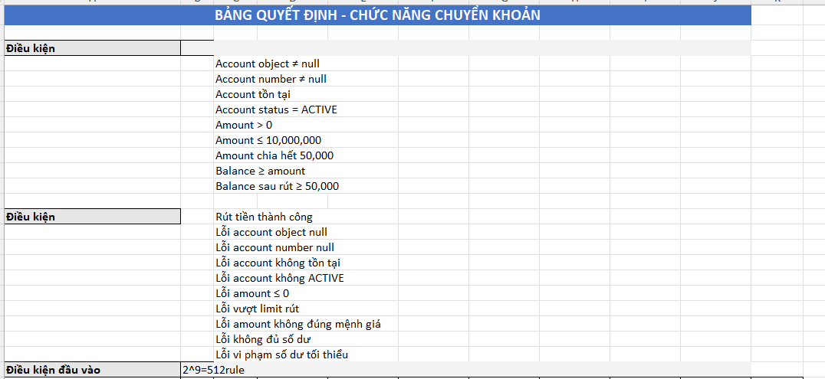
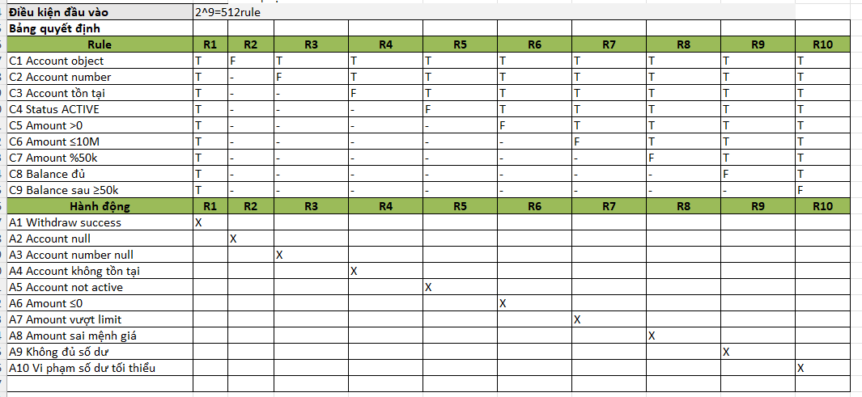
THỰC HIỆN
Bang Quyet Dinh

Slide 8
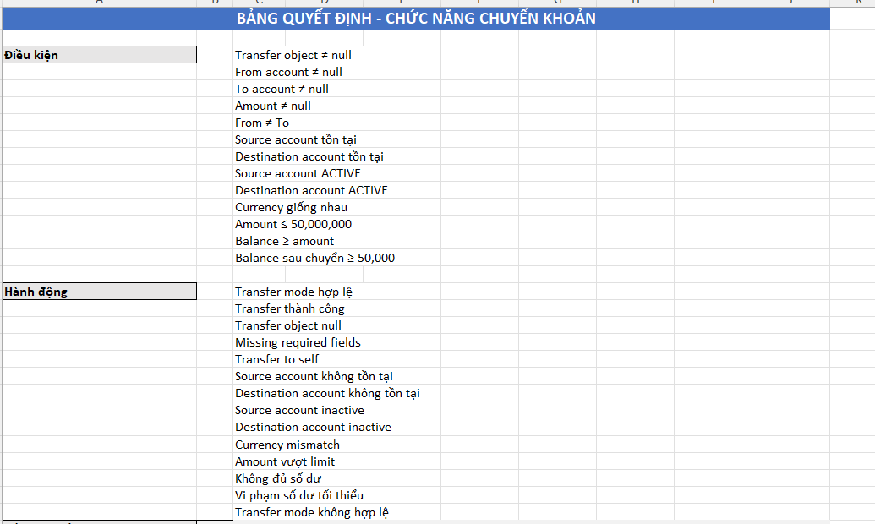
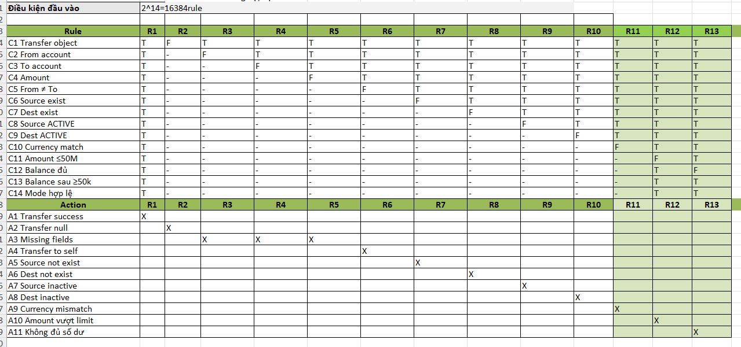
THỰC HIỆN
Bang Quyet Dinh

Slide 9
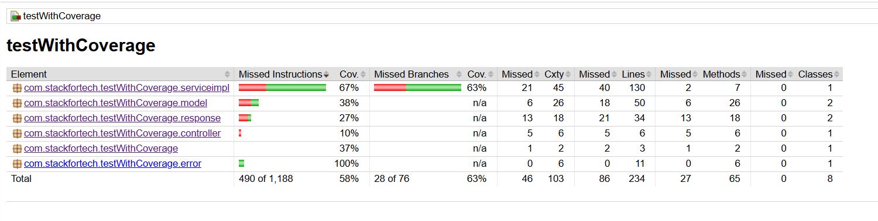
THỰC HIỆN
Kết quả
Tổng quan coverage
Nội dung:
Sử dụng JaCoCo để đo coverage cho hệ thống
Tổng coverage:
Instruction: ~58%
Branch: ~63%
Tập trung kiểm thử 2 chức năng chính:
Withdraw (Rút tiền)
Transfer (Chuyển khoản)
Nhận xét:
Coverage tổng chưa cao do chưa test các chức năng phụ
Coverage tập trung chủ yếu ở service layer

Slide 10
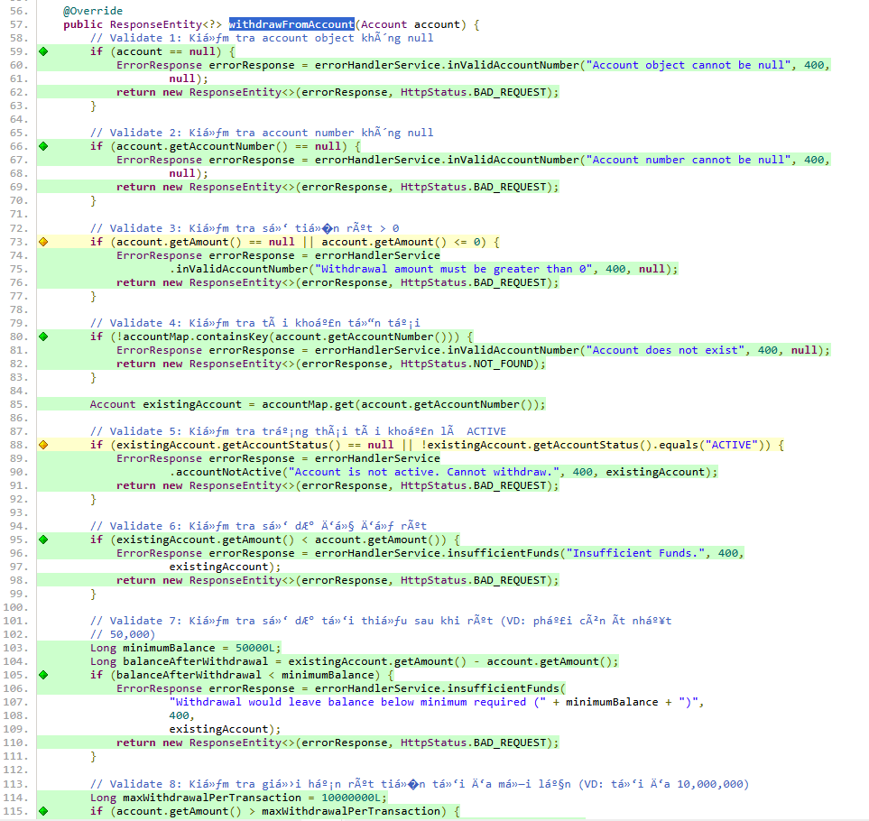
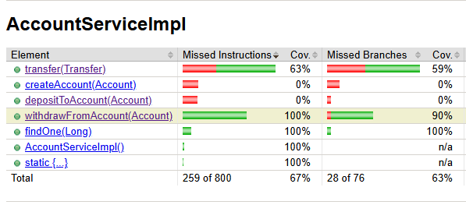
THỰC HIỆN
Kết quả
Kiểm thử chức năng RÚT TIỀN
Nội dung:
Sử dụng JaCoCo để đo coverage cho hệ thống
Tổng coverage:
Instruction: ~58%
Branch: ~63%
Tập trung kiểm thử 2 chức năng chính:
Withdraw (Rút tiền)
Transfer (Chuyển khoản)
Nhận xét:
Bao phủ gần hết các nhánh điều kiện (if/else)

Slide 11
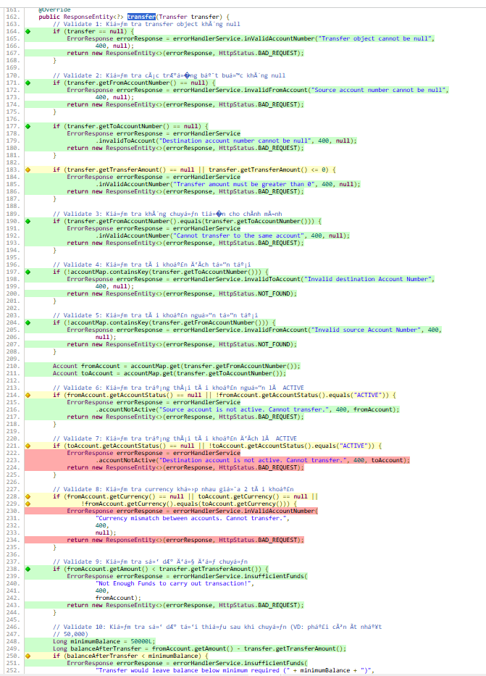
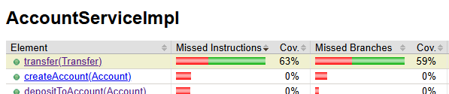
THỰC HIỆN
Kết quả
Kiểm thử chức năng CHUYỂN KHOẢN
Nội dung:
Method: transfer()
Nhận xét:
Bao phủ các rule nghiệp vụ chính
Một số nhánh vẫn chưa được test hết
-> coverage chưa đạt 100%
Hướng cải thiện:
Bổ sung test cho:
Các nhánh còn thiếu (edge cases)
Kiểm thử branch sâu hơn
Mục tiêu nâng coverage lên ≥ 80%

Slide 12
KẾT LUẬN
Kết luận
Nội dung:
Đã sử dụng JaCoCo để đánh giá mức độ bao phủ test
Tập trung kiểm thử 2 chức năng chính:
Rút tiền (Withdraw)
Chuyển khoản (Transfer)
Kết quả đạt được:
Chức năng Withdraw: coverage cao (~100%), bao phủ hầu hết các nhánh logic
Chức năng Transfer: đã kiểm thử các nghiệp vụ chính nhưng vẫn còn thiếu một số nhánh
Hướng phát triển:
Nâng coverage lên ≥ 80%
Mở rộng kiểm thử sang các chức năng còn lại trong hệ thống

Slide 13

THANK YOU

